Slide 1

6주차 강의 자료
정치와 공론
제3장
정당의 유형, 이념, 조직

Slide 2
제 3 장 정당의 유형
목 차
제1절 세계 정당사에 나타난 정당 유형
제2절 한국의 정당유형

Slide 3
제 3 장 정당의 유형
제1절 세계 정당사에 나타난 정당 유형
. 정당과 시민참여
정당의 의의와 기능
시민참여의 매개체, 정부로 하여금 여론에 대응하게 만드는 정치적 결사체
정당이 정책을 제시함으로써 정치에 전문적 지식이 없는 일반 시민으로 하여금 정책을 통한 공공문제 선택을 용이하게 함
시민을 대신하여 정치를 수행해 나갈 입후보자 천거
정당을 통하여 공직자 통제, 정책에 영향

Slide 4
원내정당모델과 대중정당모델
정당정치 개혁의 두 가지 모델
모델 영역 | 전문가정당정치 모델 | 대중정당정치 모델
유권자속의 정당 | 포괄정당, 실용정당 | 계급, 계층 정당
정당조직 | 선거전문가 정당 | 대중조직 정당
정부속의 정당 | 당정분리, 원내정당화 | 정당정부, 책임정당정치
출처: 박찬표(2007, 245)
※ 정당중심의 의회 → 강력한 당론으로 의원들의 개별적인 의견 개진이 어려움 → 의원 개인의 소신 묵살
→ 입법부의 행정부 견제기능이 ‘여-야(당vs당)’간의
견제기능으로 변질 → 의회 운영의 교착과 파행 지속
→ 정당의 기 싸움 → 정당의 세력 강화
→ 정당중심의 의회로 변질 → ...
<그림-1> 정당기능의 세 수준 모델
정부 내 정당 (Parties in Government)
조직으로서의 정당
(Parties as Organization)
유권자속의 정당
(Parties in the Electorate)
출처: 키이(Key, 1964) 근거로 구

Slide 5
원내정당모델과 대중정당모델
<그림 2> 대중정당모델
<그림 3. 원내정당모델
정부 내 정당
① 의원
정부 내 정당
의원
①
①
②
조직으로서의 정당
이념적활동당원(정파)
②
⑥
⑤
조직으로서의
정당
이념적활동당원
(정파)
⑥
⑤
④
④
③
유권자 속의
정당
일반유권자
유권자 속의 정당
일반유권자
③
 | ① | ② | ③ | ④ | ⑤ | ⑥
대중정당 모델(B) | 정당기율 강(强) | 의원자율성 약(弱) | 정당일체감 강(强) | 유권자 동원력 강(强) | 유권자반응성 -연계성 약(弱) | 의원지지 – 연계성 약(弱)
원내정당 모델(C) | 정당기율 약(弱) | 의원자율성 강(强) | 정당일체감 약(弱) | 유권자 동원력 약(弱 | 유권자반응성 -연계성 강(强) | 의원지지 – 연계성 강(强)
출처: 채진원(2009a: 31)

Slide 6
원내정당모델과 대중정당모델
<표 2 > 대중정당모델과 원내정당모델의 주요 특징 비교
 |  | 대중정당모델 | 원내정당모델
기 본 개 념 | 주요 행위자 | • 이념적 활동당원(정파)및 원외 중앙 당조직 | •원내의원 및 원내정당조직
 | 조직 기반 | • 당원중심 • 고정된 계급계층이나 지지기반이 있는 계급정당＋이념정당＋정파정당 지향 | • 당원＋정당ㆍ후보 지지자 중심 • 유동적인 유권자와 연계하는 ‘실용적 정책정당’＋‘네트 워크정당’ 지향
전 략 개 념 | 운영 방식 | • 이익집성적 대의모델 (이익중심적: 고정된 이익 을 갖는 이 념적 정파원들간의 협상과 타협) | • 이익통합적 대의모델 (토의중심적:유권자의 반응성에 민감 한 의원들간의 대화와 토의)
 | 시민 사회 연계 | • 경쟁관계: 정당과 시민사회의 경계가 겹침 | • 분업적 협력관계 정당: 정책조정기능＋공직 자충원기능 시민단체: 이익집약기능
 | 당조직 관계 | • 당원중심의 수직적 연결망 | • 의원과 다양한 이슈/쟁점과 관련된 일반 유권자간의 수평적 네트워크
 | 반응성 | • 특정 집단의 이해관계에 집중적으로 반응 (고정적 관계) | • 지구화/후기산업화의 복잡하고 파편 화되고 가변성이 높은 이해관계자들 에게 민감하게 반응(유동적 관계)
 | 민주주의관 | • 절차적 민주주의 | • 토의민주주의
 | 의원상 | • 대리인(delegate) | • 토의자(deliberator)

Slide 7
원내정당모델과 대중정당모델
<표 3 > 관료적 대중정당과 선거전문가 정당 비교
관료적 대중정당 | 선거전문가 정당
당료들이 핵심적인 역할(정치적ㆍ행정적 업무) | 전문가들이 핵심적 역할(전문적인 업무)
진성당원중심(강한 수직적 연계) | 일반 유권자 중심(약한 수직적 연계)
정당기준 투표 현저 | 인물 및 후보중심의 투표 현저
당원 및 외곽조직으로부터의 재정 모금 | 이익집단의 공공기금으로부터의 재정모금
이념강조 | 이슈와 리더십 강조
신념가 당원(believer)의 역할 위주 | 출세주의자 및 이익집단대표의 역할 위주
<표 4 > 정당모델별 부각되는 정당기능 및 행위자 비교
 | 대중정당모델 | 포괄정당모델 | 선거전문가정당모델 | 원내정당모델
주요 목표 | 이익집성과 이익표출 | 이념약화＋지지층확대＋ 선거승리 | 이념약화＋ 지지층확대＋ 선거승리 | 이익조정과 이익통합
부각되는 정당기능 | ‘조직으로서의 정당’ | 유연화된 ‘조직으로서의 정당’ | 유연화된 ‘조직으로서의 정당’ | ‘정부 내 정당’과 ‘유권자 속의 정당’ 간 연계기능
부각되는 행위자 | 이념적 활동당원(정파) ＋ 특정계급계층조직 | 당지도부(당관료) ＋중도적인 유권자 | 선거전문가 ＋ 각 분야전문가 ＋ 중도적인 유권자 | 의원-일반유권자간 네트워크
출처: 채진원(2009a: 35)

Slide 8
제 3 장 정당의 유형
제1절 세계 정당사에 나타난 정당 유형
간부정당
‘의회 내부’로부터 발전한 정당 엘리트 중심 조직 또는 ‘코커스’ 기반의 조직임 당원대회
이를 ‘간부정당’이라고 부름
정당의 권력구조는 분권적임
❍ 19세기 중상류 계급의 지지에 의해 운영되었던 것
① 극도의 보수주의와 온건한 개혁주의 입장을 견지 ② 조직력이 약하고 당 규율도 엄격하지 않음
③ 비교적 소수의 유한계층의 명사들로 구성되어 있음(불란서 제 3,4,5,공화국 의 급진사회당)
극소수의 간부가 당내 자원의 배분 과정, 후보자 선정 과정, 정책 형성 과정, 타 정당과의 협상 과정, 당수 선출 과정 따위를 장악하고 있는 정당.

Slide 9
제 3 장 정당의 유형
제1절 세계 정당사에 나타난 정당 유형
대중정당
선거법 개정으로 선거권이 확대되면서 유럽에서는 노동자 계층을 기반으로 사회주의를 추구하는 정당들이 창당됨
포괄정당
특정 집단의 지지에 의존하지 않고 거의 모든 계층의 유권자들에게 지지를 호소하며 포괄적인 정책을 제시하는 정당
특정한 계급을 대표하는 것이 아니라 국민 전체를 대표하고자 하는 정당.
❍ 20세기 보통선거권의 확립과 더불어 나타났다. ① 조직기반에서 노동자, 농민 등 다수의 하층계급 대중에 기초를 두고 있음
② 당 재정은 당원의 회비에 의해 충당되고 있음
③ 이데올로기는 정치적 동원을 위해 사용되며 사회개혁을 주장
④ 중앙집권적 정당 조직을 가지며 엄격한 당 규율을 가지고 원외조직을 중요시함 (프랑스 사회당)

Slide 10
제 3 장 정당의 유형
제1절 세계 정당사에 나타난 정당 유형
기타 현대 정당 유형을 둘러싼 논쟁
‘선거전문가 정당’ 이 등장하고 있다고 주장함
선거가 가장 중요해지는 현대 시대에는 정당기능이 선거중심으로 재편된다는 것임

Slide 11
제 3 장 정당의 유형
제1절 세계 정당사에 나타난 정당 유형
기타 현대 정당 유형을 둘러싼 논쟁
카르텔 정당이 출현하고 있음
국고보조금과 같은 재정적 자원을 둘러싸고 거대 정당들 간에 카르텔이 형성되었다는 주장임

Slide 12
제 3 장 정당의 유형
제2절 한국의 정당유형
한국 정당의 성격
1945년 이후 외부에 의해 이식된 경우로 그와 같은 역사적 변화 과정을 거치지 않았음
한국의 주요 정당들은 주로 ‘포괄정당’의 성격을 가짐
선거승리를 목표로 하는 조직으로 발전해옴

Slide 13
제 3 장 정당의 유형
제2절 한국의 정당유형
한국 정당의 성격
한국의 정당들은 ‘카르텔 정당’의 특징을 보여주고 있음
국가에 의존하다가 민주화 이후 다소 변화가 되었음
한국의 정당들은 엘리트정당의 성격 또한 보여줌
소수 명망가들 및 그들의 계파가 정당의 노선과 존폐에 과도한 영향력을 행사하는 것은 전형적인 엘리트정당의 특징임

Slide 14
제 4 장 정당 이념이란 무엇인가?
목 차
제4장
정당 이념이란 무엇인가?
제1절 정당이념의 기원
제2절 한국 정당의 이념

Slide 15
제 4 장 정당 이념이란 무엇인가?
제1절 정당이념의 기원
우파
현 상황에 만족하면서 점진적인 변화를 추구하는 보수와 현 상황에 불만이지만 변화를 반대할 뿐 아니라 과거의 가치를 보호하려는 반동의 이념으로 구분됨
보수 이념을 갖는 사람들은 주로 재산이 많은 기득권 계층임
국의 보수당, 독일의 기민련, 미국의 공화당 등 보수주의 정당 들은 사유재산권의 옹호와 시장에서의 개인의 자유가 최대한 보장되는 정책을 지지함

Slide 16
제 4 장 정당 이념이란 무엇인가?
제1절 정당이념의 기원
좌파
현상에 만족감을 느끼면서 개혁을 원하는 자유주의와 현상에 불만족하여 개혁을 지지하는 진보 이념으로 구분됨

Slide 17
제 4 장 정당 이념이란 무엇인가?
제1절 정당이념의 기원
이념의 수렴과 단일 이슈 정당의 출현
1950-1980년대 서구 정당들이 ‘포괄정당’으로 변화하면서 이념적 차별성이 약화됨
보수 정당들은 득표를 위해서 사회주의 정당이 주장 하는 사회복지 정책도 부분적으로 채택했고, 사회주의 정당들도 득표를 위해 급진적 노선을 버리고 중산층이 선호하는 정책을 채택함

Slide 18
제 4 장 정당 이념이란 무엇인가?
제2절 한국 정당의 이념
이념적 스펙트럼의 기원과 배경
좌익진은 여운형이 주도했던 ‘건국준비위원회’에서 뿌리를 찾을 수 있음
노동자, 농민 등 대중생활의 급진적 향상을 꾀하는 정책을 택하고 토지개혁을 비롯한 각종 사회주의 정책을 추진하고자 함
미군정의 좌파정당 금지 이후 좌파는 급격히 약화됨

Slide 19
제 4 장 정당 이념이란 무엇인가?
제2절 한국 정당의 이념
이념적 스펙트럼의 기원과 배경
이승만 정 부에서는 자유당, 민주당, 진보당 등이 결성됨
박정희 정부와 전두환정부에서는 우파보수주의와 중도주의 정당만이 허용됨
신민당은 중도적인 민주당의 맥을 이음

Slide 20
제 5 장 정당 조직
목 차
제5장
정당 조직
제1절 정당조직
제2절 한국의 정당조직

Slide 21
제 5 장 정당 조직
제1절 정당조직
당 중앙조직 /당원
정당의 기본 조직
코커스, 혹은 간부조직, 정당 집회.
지역조직

Slide 22
제 5 장 정당 조직
제1절 정당조직
당 중앙조직 /당원
세포조직
주로 공산당에서 나타난 형태
군사조직
주로 파시스트 정당이나 극우 정당에서 발견됨
코커스는 이제 보다 개방적이고 대중 적인 ‘지역조직’ 혹은 ‘지구당’ 형태로 전환하는 것이 불가피해짐

Slide 23
제 5 장 정당 조직
제1절 정당조직
중앙/지역
거의 모든 현대 정당은 중앙당 조직과 지역 단위의 지역조직, 혹은 지구당 조직을 가지고 있음
미국 정당은 매우 느슨한 형태의 조직으로 이루어져 있음
반면 영국 정당의 경우 전형적인 조직된 구조를 가지고 있음

Slide 24
제 5 장 정당 조직
제1절 정당조직
정당의 재정
정당의 재원은 주로 사적 기부금, 국가에 지급되는 공적자금, 그리고 당비임
당내 민주주의
정당 형성 초기에는 많은 경우 정당 엘리트들이 후보를 결정했지만 민주화가 진행되고 대중정당화가 이루어지면서 후보 선정 과정에서의 당원들의 역할이 중요해짐

Slide 25
제 5 장 정당 조직
제2절 한국의 정당조직
주요 정당의 정당조직
한국의 주요 정당 조직은 국과 유사한 형태를 가지고 있음
중앙당과 지역의 정당조직의 3단계로 구성되어 있음
한국의 지방 분권 체제가 중앙정부, 광역자치단체, 그리고 기초자치단체로 이루어져 있기 때문이라고 할 수 있음

Slide 26
제 5 장 정당 조직
제2절 한국의 정당조직
정당의 재정과 운영
우리나라 정당의 경우 주로 국가 보조금에 의존하고 있음
한국에서는 개인이나 단체의 정당 후원이 법적으로 금지되어 있음
한국은 독특하게 ‘기탁금’ 제도를 운용하고 있음
기탁금은 일반 유권자가 중앙선관위에 기부하면 국고보조금 배분 방식에 따라 각 정당에 지급하는 형태임

Slide 27
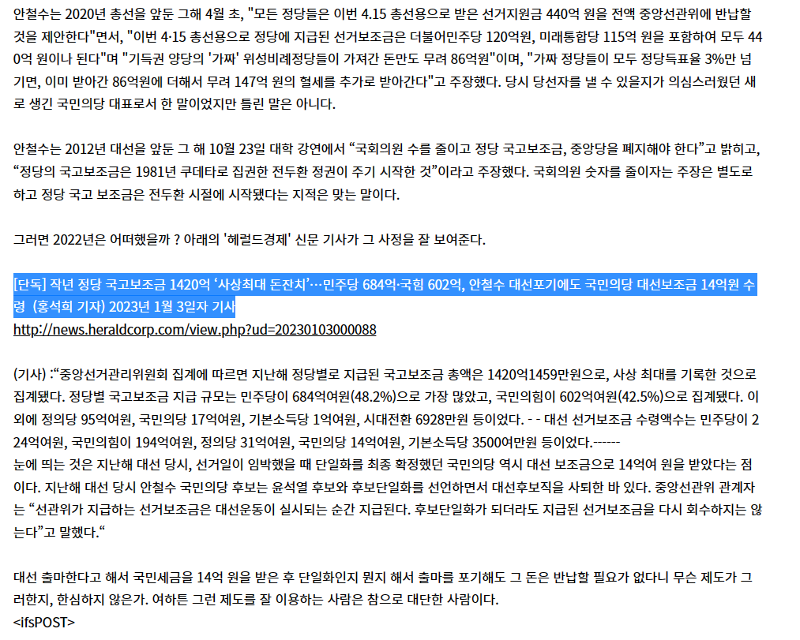
단독] 작년 정당 국고보조금 1420억 ‘사상최대 돈잔치’…민주당 684억·국힘 602억

Slide 28
제 5 장 정당 조직
제2절 한국의 정당조직
당내 민주주의
한국 정당들은 2000년대 이후 후보 공천 과정을 상향식으로 변경해 옴
이전의 3김 시대에는 ‘하향식’으로 결정되는 ‘비민주적’ 특성을 가지고 있었음

Slide 29
Thank you !
감사합니다.

